Slide 1





















ЗВІТ ДИРЕКТОРА
БІЛГОРОД-ДНІСТРОВСЬКОЇ ЗАГАЛЬНООСВІТНЬОЇ ШКОЛИ
І-ІІІ СТУПЕНІВ №3
ЗА 2019/2020 НАВЧАЛЬНИЙ РІК

Slide 2

РОЗВИТОК
закладу в умовах
НОВОЇ УКРАЇНСЬКОЇ ШКОЛИ

Slide 3
РОЗВИТОК ЗАКЛАДУ В УМОВАХ СТАНОВЛЕННЯ
НОВОЇ УКРАЇНСЬКОЇ ШКОЛИ
Автономія закладу дає широкі можливості для його розвитку
Сучасне матеріально-технічне забезпечення
Розвиток кадрового потенціалу, академічна доброчесність Впровадження інклюзивного навчання
Прозорість та інформаційна відкритість-громадська оцінка роботи закладу
Профілізація старшої школи

Slide 4
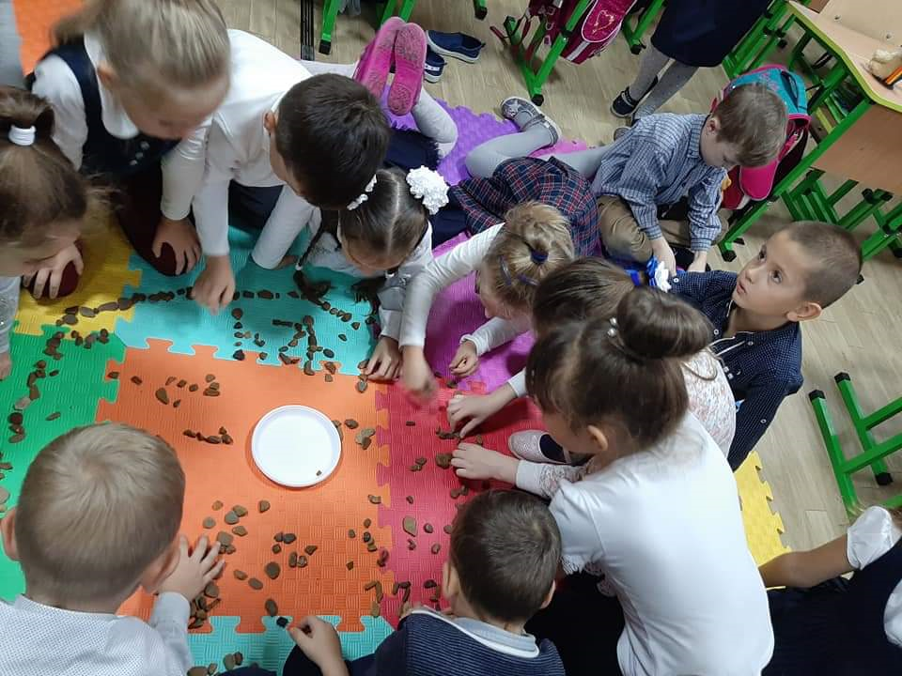
РОЗВИТОК ЗАКЛАДУ В УМОВАХ СТАНОВЛЕННЯ НОВОЇ УКРАЇНСЬКОЇ ШКОЛ
Дидактика – 38 940 грн
Розвиваючі ігри – 6148 грн
Телевізори, ноутбуки – 18 800 грн
Ламінатор – 8790 грн
Проєктор – 9456грн
Меблі: парти(25 комп.) – 51 216 грн
Шафи – 35000 грн
2 класи
НУШ (за програмою під
редакцією О.Я. Савченко)
1 клас
НУШ (за прогамою під
редакцією О.Я. Савченко)
202 учні

Slide 5



ДИНАМІКА РОЗВИТКУ МЕРЕЖІ ЗАКЛАДУ
1 клас
97 учнів 10%

Slide 6
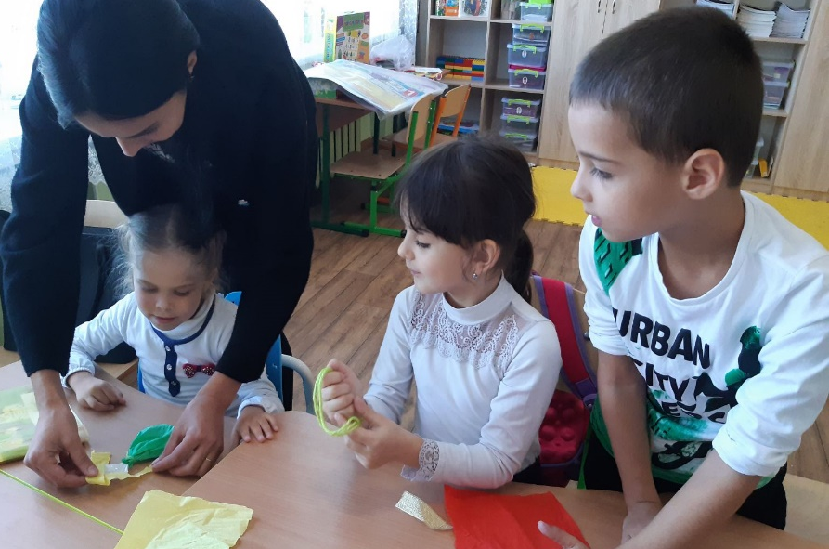
ДИНАМІКА РОЗВИТКУ ІНКЛЮЗІЇ В ЗАКЛАДІ
2018/2019 – 1 клас (1-Г – 2 уч.)
2019/2020 – 6 класів (1-Б – 1 уч., 2-Г – 3 уч., 3-Б- 1 уч., 4-В – 1 уч., 5-В – 1 уч., 7-В – 1 уч.)
6 класів 8 учнів
0,8%

Slide 7

ЯКІСТЬ
освіти

Slide 8

Результативність участі
у зовнішньому незалежному оцінювання 2019 рік
Б-Дністровська ЗОШ І-ІІІ ступенів №3
52
ТОП
100
місце
серед 417 шкіл області
Упродовж 2 років навчання (10 і 11 класи) для учнів проводяться додаткові уроки з предметів, що винесені на ЗНО: українська мова та література, історія України, англійська мова, математика.

Slide 9
Якість знань ДПА/ЗНО 2019
Математика -- 72% - 3 місце по місту
Англійська мовва – 56 % - 3 місце по місту
Біологія – 60 % - 4 місце по місту
Історія України – 79 % - 5 місце по місту
Свідоцтво з відзнакою – 6
Золота медаль - 1

Slide 11
Якість знань 2019/2020 н.р.
відмінників % якість
По школі 68 учнів 56 %
Початкова школа 32 учні 68 %
Середня ланка 26 учнів 50 %
Старша ланка 10 учнів 50 %
Свідоцтва з відзнакою:
Базова освіта 1
Повна загальна освіта 6 3 - золота медаль

Slide 12
Результативність участі у
ІІ етапі Всеукраїнських учнівських олімпіад
8
Перших місць
₁₀ Других місць
₁₉ Третіх місць
38 перемог
50% якості

Slide 13
А Н А Л І З
участі учнів ЗОШ № 3 в І, ІІ та ІІІ етапах Всеукраїнської учнівської олімпіади
з базових дисциплін у 2019-2020 навчальному році
№ пп | Предмет | Клас | Прізвище, ім’я учня | ІІ етап | ІІІ етап | Вчитель-предметник
1 | Історія | 7в | Сліпченко Станіслав | І |  | Боровик О.О.
 |  | 8в | Месержи Ярослав | ІІ | ІІІ | Сапатінський М.В.
2. | Біологія | 8а | Голинковська Аліна | І |  | Боднар С.В. Звягінцева Н.С.
 |  | 8а | Гореліхина Софія | ІІ
 |  | 9б | Міхова Альона | ІІ
3. | Географія | 11а | Квачук Марія | ІІІ | ІІІ | Сердцевич А.П.
 |  | 9б | Міхова Альона | ІІ
 |  | 11а | Артеменко Владислава | ІІІ
 |  | 8а | Катюжанська Анастасія | ІІІ
 |  | 9а | Ігнатович Олександра | ІІІ
 |  | 7в | Сліпченко Станіслав | ІІІ
4. | Техн. праця | 9а | Поцелуєв Мирослав | ІІІ |  | Суржик Г.Я.
 |  | 9а | Рєка Назар | ІІІ
 |  | 10 | Гончаренко Станіслав | ІІ
5. | Фізика | 11а | Квачук Марія | ІІІ |  | Коваль Л.Т.
 |  | 9б | Міхову Альону | І
6. | Інформаційні технології | 6в | Буц Олександра | І |  | Лєхан С.А.

Slide 14
8 | Хімія | 11а | Квачук Марія | ІІ |  | Лимаренко Т.П.
 |  | 11а | Мантя В ячеслав | ІІІ
9. | Укр.мова та л-ра | 9б | Міхова Альона | ІІ | ІІІ | Собченко Л.І.
 |  | 11а | Квачук Марія | ІІІ
 |  | 10 | Кравченко Світлана | І | ІІІ
 |  | 6в | Саксіна Вікторія | ІІІ |  | Нікітенко Л.О.
 |  | 7в | Сліпченко Станіслав | ІІІ |  | Тарута Н.Є.
10. | Рос.мова | 11а | Квачук Марія | І |  | Романова А.В. Бесхлібна Л.В.
 |  | 11а | Артеменко Владіслава | ІІ
 |  | 9б | Міхова Альона | ІІІ
 |  | 10 | Кравченко Світлана | ІІІ
11. | Англ. мова | 11а | Квачук Марія | ІІІ |  | Онуцька Я.О. Пісанова Г.М.
 |  | 9б | Міхова Альона | ІІІ
12. | Математика | 11а | Квачук Марія | ІІІ |  | Бойченко О.П. Воронюк О.В.
 |  | 5б | Торбинський Владислав | ІІ
13. | Правознавство | 11а | Малофеєв Денис | І |  | Боровик О.О.

Slide 15
14. | Німецька мова | 11а | Артеменко Владіслава | ІІ |  | Савінова Н.П.
 |  | 9а | Рєка Назар | ІІІ
15. | Обслуговуюча праця | 11а 9а | Кіор Валерія Ярошевич Анна | І ІІІ |  | Чернова О.А.
16. | Астрономія | 11а | Артеменко Владіслава | ІІІ |  | Коваль Л.Т.
19 Міжнародний конкурс з укр. мови ім.П.Яцика |  | 11а 9б 3а 4в | Квачук Марія Міхова Альона Стерьополова Марина Ковальчук Сергій | ІІ ІІ ІІІ ІІІ |  | Собченко Л.І. Коломійчук Л.П. Присяжна Л.О.
ІУ Міжнародний мовно-літературний конкурс ім.Т.Г.Шевченка |  | 7в 9б 11а 10 | Сліпченко Станіслав Міхова Альона Квачук Марія Пономарьова Еліна | ІІ ІІ ІІ ІІІ |  | Тарута Н.Є. Собченко Л.І.

Slide 16
А Н А Л І З
участі учнів ЗОШ № 3 у Всеукраїнському конкурсі-захисті науково-дослідницьких робіт при МАН у 2019/2020 навчальному році
Секція | Усього учасників | Прізвище, ім’я призерів у І етапі | Клас | Місце | Прізвище, ініціали вчителя | Місце у ІІ етапі
Астрономія | 1 | Бужора Олена | 11б | грамота | Коваль Л.Т.
Фізика | 2 | Звягінцева Наталя Малофеєв Денис | 11а 11а | ІІІ І | КовальЛ.Т.
Біологія | 3 | Кузнецова Олександра Запорожан Софія Мечетна Анна | 10 9а 8б | - | Звягінцева Н.С.
Валеологія | 1 | Бойченко Олександра | 10 | -
Літературна творчість | 1 | Артеменко Владислава | 11а | І | Сінкевич Т.В. | І
Історія | 1 | Рєка Назар | 9а | - | Боровик О.О.
Журналістика | 1 | Гордієнко Уляна | 9а | Грамота | Сінкевич Т.В.
Технології програмування | 1 | Ігнатович Олександра | 9а | ІІ | Гуцул В.Ф. | І
Електроніка та приладобудування | 1 | Ігнатович Олександра | 9а | ІІ | Гуцул В.Ф.
Англійська мова | 2 | Звягінцева Наталя Квачук Марія | 11а 11а | І | Онуцька Я.О.

Slide 17
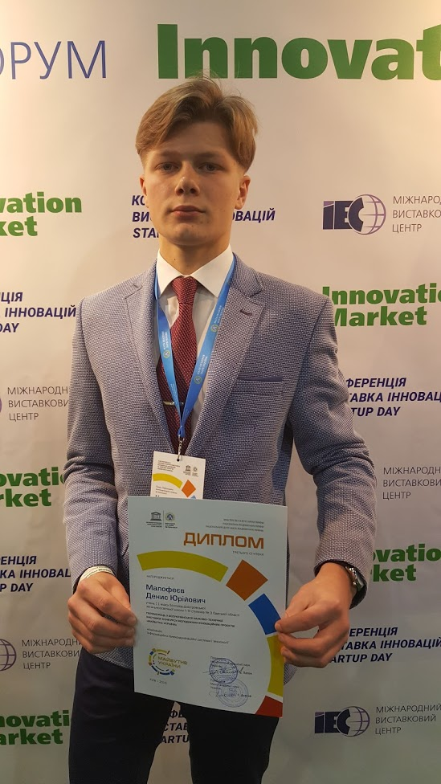

Стипендіати міського голови
1
Малофєєв Денис, учень 11-А класу

Slide 18











АНАЛІЗ
НАУКОВО – МЕТОДИЧНОЇ
РОБОТИ

Slide 19

Методична робота у закладі проводилася відповідно до річного плану роботи школи, Наказу по закладу від 03.09.2019 р. № 188 «Про організацію методичної роботи з педагогічними кадрами в 2019/2020 н. р.».

Slide 20
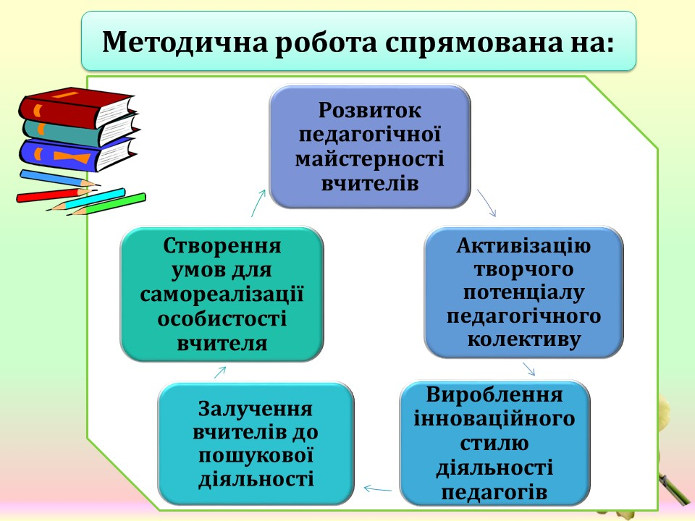

Slide 21

КІЛЬКІСНИЙ СКЛАД
ВСЬОГО- 64 педагогічних працівника
Чоловіків – 8
Жінок – 56
Пенсійного віку – 20
Передпенсійного віку – 10
Стаж до 3 років – 5 від 3 до 10 років- 7 від 10 до 20 років – 6
20 і більше років – 46
З вищою педагогічною освітою – 58
З вищою непедагогічною – 1
Базовою вищою – 2
Неповною вищою - 3

Slide 22
КАДРОВИЙ ПОТЕНЦІАЛ ЗАКЛАДУ
Педагогічні звання, категорії | Кількість
Вища кваліфікаційна категорія | 36
1 категорія | 10
2 категорія | 3
Спеціаліст | 3
Молодший спеціаліст | 6
Без категорії | 6
58 педагогів
6 асистентів
вчителів
27
технічного
персоналу

Slide 23


Результати атестації наступні:
Атестувалося
17 педагогічних працівників
Присвоєно звання
Собченко Л.І., Боровик О.О.,
Чорноморченко О.М.
Підтвердили категорію та звання
Звягінцева Н.С., Сорочан Ф.Ф., Гойман М.В., Принц О.М., Попова Н.У., Писанова Г.М., Меліш А.Л., Шептицька О.Р., Лутай Л.П.
Підтверджено
тарифний розряд
3 асистентам
вчителя
Присвоєна
Категорія
Монастирській О.А.
Черновій О.А.

Slide 24

КУРСОВА ПЕРЕПІДГОТОВКА
% вчителів пройшли онлайн-курси на освітніх платформах EDERA , PROMETHEUS, ВСЕОСВІТА, На УРОК; 100% - «Домедична допомога»,

Slide 25
КУРСОВА ПЕРЕПІДГОТОВКА
Директор школи Лимаренко Т.П. курсову перепідготовку проходила при Центральному інституті післядипломної освіти НАПН України в м. Києві.

Slide 26
ВПРОВАДЖЕННЯ ВЛАСНОГО ДОСВІДУ ЧЕРЕЗ МЕРЕЖУ ІНТЕРНЕТ
№ п\п | П.І.Б | Тема | Видавництво
1 | Сорочан Фаїна Федорівна | «Розв’язування систем двох рівнянь із двома змінними» | Методичний портал №0000/80177
 |  | Інтегрований урок геометрії та ОТМ «Паралельні прямі, властивості та ознаки. Перспективи будинку» | Методичний портал №0000/80363
2 | Боровик Ольга Олександрівна | Історія України «Церковне життя наприкінці 15 у першій половині 17 ст» | Методичний портал №0000/80337
3 | Сінкевич Тетяна Володимирівна | Конспект і презентація Педагогічної ради «Інклюзивна освіта: крок за кроком» | Методичний портал №0000/81113
4 | Гойман Майя Василівна | Урок. Презентація «Комп’ютерна програма. Вікно комп’ютерної програми» | На урок 141676
5 | Чернова Оксана Анатоліївна | Виховний захід | Методичний портал
6 | Максименко Наталія Іванівна | «Подорож до міста Майстрів» | Методичний портал №0000/80442
7 | Писанова Галина Миколаївна | Конспект уроку .7 клас. «Online safety». Підтема «Онлайн безпека» | Методичний портал №0000/80390

Slide 27
 | Мамей Олена Вікторівна | Копінг стратегії в стресі. Профілактика суїциду | Методичний портал №0000/81374
 | Мамей Олена Вікторівна | Особливості роботи з дітьми з особливими освітніми потребами | Методичний портал №0000/81376
 | Братінова Олена Миколаївна | Контрольна робота з алгери, 11 клас. «Показникова і логарифмічна функції». | На Урок htt://naurok. com .ua /publ/ 169995 Сертифікат № ДБ- 2004169995
 |  | Конспект уроку з теми «Система нерівностей з двома змінними» 10 клас | На Урок htt://naurok. com .ua /publ/ 169988 Сертифікат № ДБ- 2004169988
 |  | Контрольна робота для 11 класу «Логарифми» | На Урок htt://naurok. com .ua /publ/ 169343 Сертифікат № ДБ- 2004169343
 |  | Конспект уроку з теми «Види сполук. Комбінаторні задачі» | На Урок htt://naurok. com .ua /publ/ 169902 Сертифікат № ДБ- 2004169902
 |  | Тестовий контроль з математики 11 клас | На Урок htt://naurok. com .ua /publ/ 158291 Сертифікат № ДБ- 2003158291
 |  | Контрольний модуль.Повторення. Математика. 11 клас | На Урок htt://naurok. com .ua /publ/ 168617 Сертифікат № ДБ- 2004168617
 |  | Тестові завдання «Значення виразу. Алгебра. 11 клас» | На Урок htt://naurok. com .ua /publ/ 158281 Сертифікат № ДБ- 2003158281
 |  | Конспекти уроків за темою «Суміжні кути» | На Урок htt://naurok. com .ua /publ/ 169358 Сертифікат № ДБ- 2004169359
 |  | Етапи формування навичок розв’язання нерівностей з двома змінними | На Урок htt://naurok. com .ua /publ/ 162471 Сертифікат № ДБ- 2004162471

Slide 28

12 | Бурачок Надія Вікторівна | Урок « Закріплення та узагальнення знань і вмінь Учнів в розвязанні задач на рух та знаходження площі і периметра геометричних фігур» | На Урок htt://naurok. com .ua /publ/ 158690
 |  | Презентація «Закріплення і узагальнення знань і вмінь учнів в розв’язуванні задач на рух та знаходження площі і периметра геометричних фігур» | На Урок htt://naurok. com .ua /publ/ 158707
 |  | Урок «Світ рослин у мистецтві «Декоративна квітка» | На Урок htt://naurok. com .ua /publ/ 161366
 |  | Урок «Транспорт. «Мчать машини по дорозі» | На Урок htt://naurok. com .ua /publ/ 161324
 |  | Урок Презентація «Транспорт. «Мчать машини по дорозі» | На Урок htt://naurok. com .ua /publ/ 161342
 |  | Батьківські збори майбутніх першокласників «Будьмо знайомі» | На Урок htt://naurok. com .ua /publ/ 166209
 |  | Урок «День народження в моїй рідній школі» | На Урок htt://naurok. com .ua /publ/ 177744
 |  | Тест «Додавання та віднімання в межах 10. Порівнюємо число та математичний вираз.Задачі. | На Урок htt://naurok. com .ua /publ/ 178406
 |  | Презентація «Досліджуємо властивості води» | На Урок htt://naurok. com .ua /publ/ 178397
 |  | Урок «Досліджуємо властивості води» | На Урок htt://naurok. com .ua /publ/ 178394
 |  | Тест «Перевірна робота з навчання грамоти» | На Урок htt://naurok. com .ua /publ/ 182495
 |  | Перевірна робота з математики | На Урок htt://naurok. com .ua /publ/ 186966

Slide 29
13. | Сапатінський Микола Володимирович | Урок тематичного оцінювання «Доба елінізму» | На Урок htt://naurok. com .ua /publ/ 159797
 |  | Урок тематичного оцінювання з теми «Стародавній рим за царської та республіканської доби» | На Урок htt://naurok. com .ua /publ/ 168718
 |  | Урок контролю та корекції знань з теми «Історія України в пам’ятках» | На Урок htt://naurok. com .ua /publ/ 166363
 |  | Тест з теми «Доба елінізму» | На Урок htt://naurok. com .ua /publ/ 159907
14. | Кузнєцова Ульяна Борисівна | Розпис різдвяних пряників | Методичний портал 01.05.2020
 |  | Святкування Різдва в Україні та Англії | metodportal.com/ node 80404
15. | Коломійчук Людмила Петрівна | Виховний захід До Дня української писемності та мови «Рідна мова – диво калинове» | Всеосвіта
16. | Присяжна Любов Олександрівна | Інтегрований урок з української мови та та основ здоров’я | Методичний портал
 |  | Урок природознавства | Методичний портал
 |  | Письмо рядкової букви к, складів та слів із нею | Методичний портал
17 | Коваль Людмила Трохимівна | «Внутрішня енергія і її способи зміни» | Методичний портал
18 | Монастирська Ольга Анатоліївна | « Days of the week, Shool subjects» | Методичний портал
 |  | « Animals. Мій домашній улюленець | Методичний портал
19 | Собченко Людмила Іванівна |  | На Урок

Slide 30
СЕМІНАРИ ДЛЯ ВЧИТЕЛІВ МІСТА:
МЕТОДИЧНЕ ОБ’ЄДНАННЯ ВЧИТЕЛІВ | ТЕМА СЕМІНАРУ
ВЧИТЕЛІВ ФІЗИЧНОЇ КУЛЬТУРИ | «Запровадження нових розважальних програм «Cool games».
ВЧИТЕЛІВ ІНФОРМАТИКИ | «Досвід використання можливостей Академії Cisco для навчання у загальноосвітній школі та використання Arduino для засвоєння початкових знань з робототехніки».
ВЧИТЕЛІВ БІОЛОГІЇ | «Інноваційні методи і прийоми формування ключових компетентностей учнів на уроках біології».
ВЧИТЕЛІВ ОБСЛУГОВУЮЧОЇ ПРАЦІ | » Створення сприятливих умов для творчої діяльності учнів на уроках трудового навчання».

Slide 31

МЕДИЧНИЙ
СУПРОВІД ОСВІТНЬОГО ПРОЦЕСУ

Slide 32

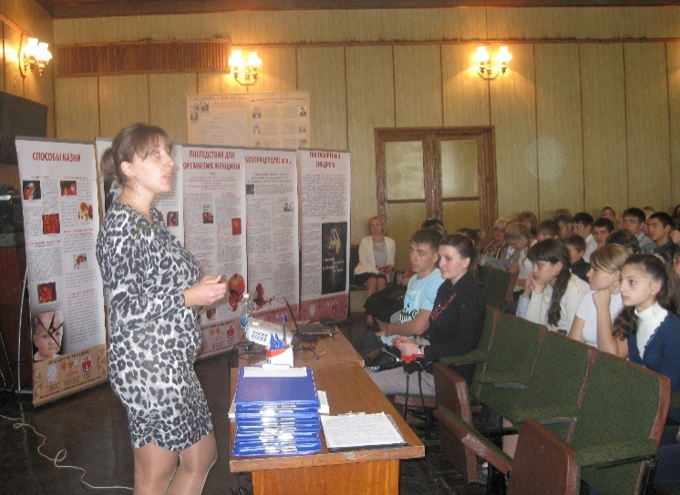


902 звернень
Захворюваність за рік:
ГРВІ – 241
Пневмонія – 12
Гострий бронхіт – 57
Інші - 112
191 на обліку
Медикаменти – 936 грн

Slide 33

СТАН ОХОРОНИ праці та безпеки життєдіяльності

Slide 34

Моніторинг рівня травматизму учнів за 2019/2020 н.р.
Навчально-виховний процес | 2
Побутовий травматизм | 1
Причини нещасних випадків
Побутові (недостатній контроль з боку батьків)
Організаційні (неякісний інструктаж учнів)

Slide 35

ХАРЧУВАННЯ

Slide 36

ХАРЧУВАННЯ УЧНІВ
Харчування за кошти місцевого бюджету | 394 учні
Закуплено посуд | 5330 грн.
Всього:
5330 грн
Рішенням міської ради прийнято безкоштовне харчування учнів 1-4 класів та учнів пільгових категорій

Slide 37

Виховний
процес

Slide 38




Виховний процес
Протягом 2019/2020 школа працювала над виховною проблемою ««Взаємозв’язок сім’ї та школи у формуванні загальнолюдських моральних норм, вихованні духовно багатої , фізично і психічно здорової особистості , готової до життя в сучасних умовах».». Перед педколективом були поставлені завдання:
1. Збереження і зміцнення морального, фізичного і психологічного здоров’я вихованців.
2. Сприяння зростанню творчого духовного потенціалу особистості, розкриттю внутрішніх мотивів її самовдосконалення .
3. Продовження пошуку, розвитку і підтримки здібних, обдарованих і талановитих вихованців.
4. Виховання дитини як громадянина країни, національно свідомої, вільної, демократичної, соціально компетентної особистості, здатної здійснювати самостійний вибір.
5. Формування здорового способу життя.
6. Організація дозвілля вихованців, пошук нових його форм.
Пріоритетними напрямками виховної роботи були:
родинно-сімейне виховання;
національно-патріотичне виховання;
превентивне виховання;
діяльність «Школи сприяння здоров’ю» – формування здорового способу життя;
естетичне виховання;
організація виховного простору через діяльність дитячо-юнацької громадської організації учнівського самоврядування «Сузір’я».
₂₅
загальношкільні заходи
38
класні заходи
31
шкільні та міські конкурси
12
шкільні та міські змагання
шкільні та міські виставки та конкурси
плакатів та малюнків
15
6
участь у загальноміських заходах
ЕКСКУРСІЇ
4
10 По області 24 По місту
За межами області

Slide 39
Свої здібності учні розвивають у шкільних гуртках:
Вокально хоровий «Черемшина» - 53 учня;
«Культура мовлення»-25 учнів;
«Юні краєзнавці» - 10 учнів;
«Лідер – запорука успіху»- 20 учнів;
«Волейбол» - 15 учнів;
3 гуртка військово – патріотичного напряму:
«Джура » - 15 учнів,
«Влучний стрілець» - 15 учнів,
«Школа безпеки» - 16 учнів.
Заняттями в шкільних гуртках охоплено 167 учнів.
Взагалі 60% учнів відвідують гуртки школи та міста за різними напрямками.
₇ шкільних
₁ на базі школи
_{60%} учнів відвідують
гуртки
Рік | Кількість дітей у школі | Шкільні гуртки |  |  | Позашкільні гуртки
 |  | Кількість гуртків | Всього учнів | Пільгові категорії | Кількість гуртків | Всього учнів | Пільгові категорії
2019-20120 | 867 | 7 | 167 | 12 | 15 | 675 | 146

Slide 40
Завдяки плідній роботі гуртків наша школа має достатньо високі показники у різноманітних міських конкурсах та змаганнях.
Художньо – естетичний напрямок: вокал, декоративно – ужиткове мистецтво, екологічне виховання 2019-2020н/р
№ п/п | Міські: конкурси, змагання, фестивалі, концерти | Місце | Керівник
1 | День рятівника, День вчителя, | Участь | Шевченко В.П., Шевченко М.В. Чербаджі Л.І.
2 | «Пісенний дивосвіт» | Гран-при, І | Шевченко В.П.
4 | Міський конкурс мал.«Енергозбереження» | ІІ ІІІ | Максименко.Н.І.
6 | Міські змагання по запуску повітряних зміїв | І | Суржик Г.Я.
7 | Міський захід до Дня Чорного моря | ІІ | Звягінцева Н.С.
8 | Міський огляд «Екологічний ярмарок» | ІІ | Шевченко М.В. Чербаджі Л.І.
9 | Міський конкурс «Таємниці ялинкових прикрас» | ІІ | Чербаджі Л.І., Бодолан Анастасія
10 | Міський захід «Водно-болотні угіддя» | ІІІ | Звягінцева Н.С.
11 | Виставка декоративного, технічного, образотворчого мистецтва- Фестиваль – конкурс «Чисті роси»(місто та область) | дистанційно | Максименко Н.І. Чернова О.А.
12 | Шкільна виставка «Великодні дзвони» | дистанційно | Шевченко М.В. Максименко Н.І., Чернова О.А.
13 | Міська виставка технічної творчості | дистанційно І | Чернова О.А. Суржик Г.Я.
14 | Концерт до 9 травня | дистанційно | Шевченко В.П

Slide 41
Спортивно – масова робота 2019-2020н/р
№ п/п | Міські, обласні змагання | Місце | Керівник
1 | «Шкіряний м’яч» | І | Гаврилуца М.
2 | Футбол першість шкіл | І | Гаврилуца М.
3 | Міські змагання з настільного тенісу | ІІІ | Менжинська Г.Г.
4 | Міські змагання з шахів | ІІ | Менжинська Г.Г.
 | Міські змагання з шашок | ІІІ
5 | Міська спартакіада з волейболу | Дівчата-ІІІ Хлопці -ІІ | Міненко С.А.
6 | Баскетбол | Дівчата-ІІ Хлопці -V | Менжинська Г.Г. Фірсова Ю.А.
7 | «Козацький гарт» | І | Менжинська Г.Г. Фірсова Ю.А. Міненко С.А.

Slide 42
Акції 2019-2020н.р.
Протягом року педагогічний колектив, учні школи та їхні батьки брали участь в акціях:
Місяць | Назва | ПІ та Зміст | Допомога
Вересень | Акція «Діти – Дітям» та «Вчителі – дітям»(вересень – грудень) Допомога малозабеспеченим та фонду «Відродження» | Діти соціально незахищених категорій школи | Речі
 | Привітання з Днем Вчителя ветеранів праці і війни | Самоврядування школи | 27 подарункових наборів
Жовтень | Привітання з Днем Захисника України Кулік О.П. | Самоврядування школи(молодша ланка) | подарунковий набір
Листопад | Солодощі до Дня інваліда в МЦДТ | Діти – інваліди школи та міста | 45 солодких призів
 | Благодійний ярмарок до Дня інваліда «Щедра Покрова». Поздоровлення зі святом Миколая дітей інвалідів, та тих хто потрапив в скрутні умови. | Діти – інваліди школи та міста | 15000
 | Акція «Подарунок солдату» до Дня Захисника України | Привітання військових понтонно – мостового полку | 60 подарунків
Грудень | Привітання з Днем народження Раскіної Л.О., ветерана війни і праці | Самоврядування школи(молодша ланка) | подарунковий набір
Січень | Подарунки до Старого Нового року до Дня інваліда | Вокальний колектив«Черемшина» | подарунковий набір- 16 учнів
Лютий | Акція «Годівничка» та «Зимуючі птахи» | 7-А,6-В,6-Б,2-Б,4-В, 3-А,2-А,2-В,3-В,1-В, 3-Б,4-Б,1-Б,2-Г,5-А, 8-А,4-А | годівнички, корм
 | Привітання ветерана-афганця, чорнобильця Гончарук М.О. | Самоврядування | подарунковий набір
Березень | Привітання ветерана праці та Другої Світової війни з днем Народження | Кулік О.П.. | подарунковий набір
 | Привітання вчителів ветеранів | Самоврядування | подарунковий набір -15 шт.

Slide 43
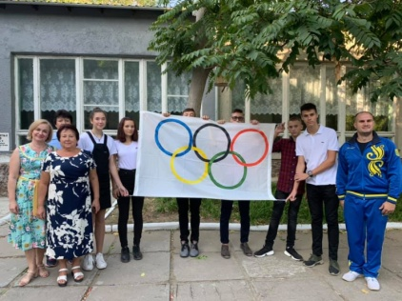
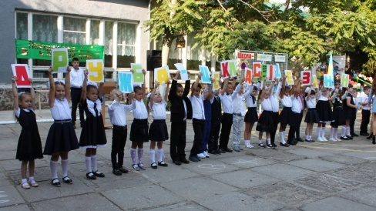
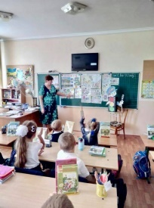
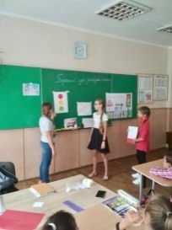
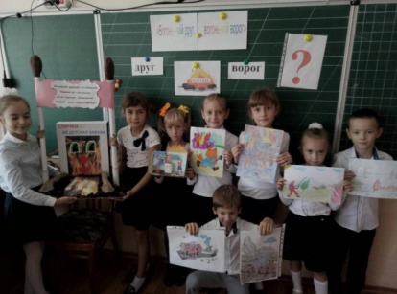
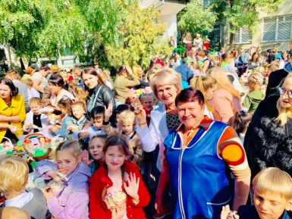
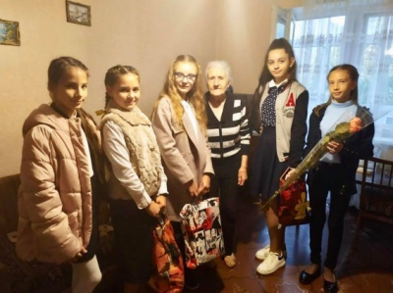
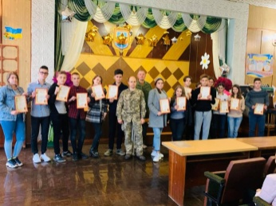
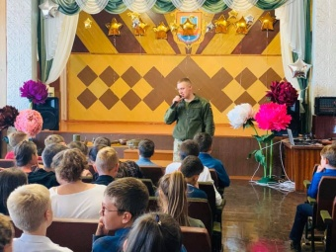
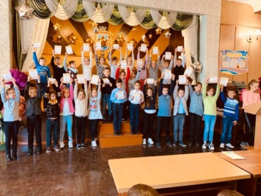
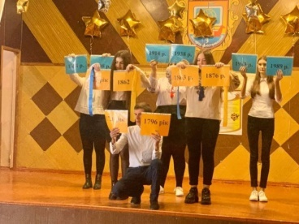
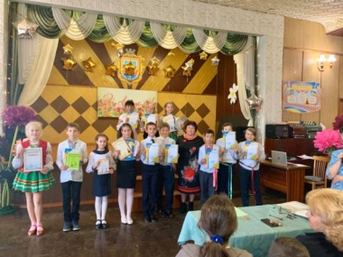
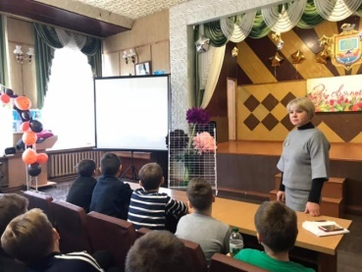
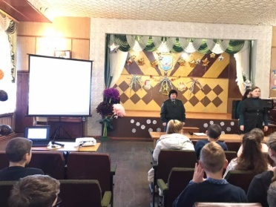
Наші традиційні заходи
Святкова лінійка присвячена
"Дню знань"
«Олімпійський тиждень»
Місячник безпечного руху
"Увага! Діти на дорозі".
Тиждень протипожежної безпеки
«Благодійний ярмарок»
Міжнародний день людей
похилого віку
Тиждень
патріотичного виховання
Естетично-
виховні лінійки
Тиждень української
писемності
Свято «Здрастуй, 5 клас!».
«16 ДНІВ ПРОТИ НАСИЛЛЯ»
Тиждень права

Slide 44
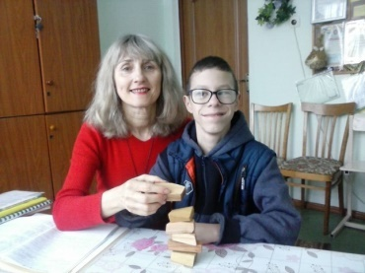
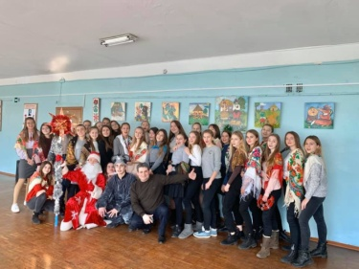
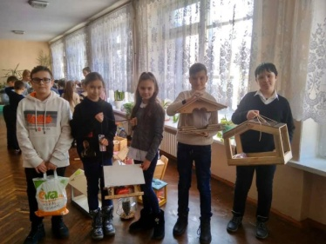
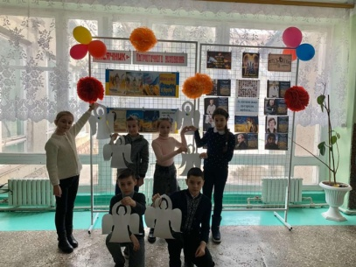
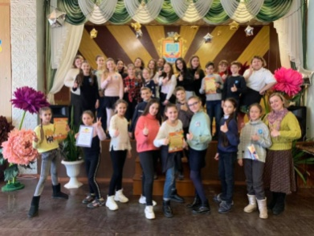
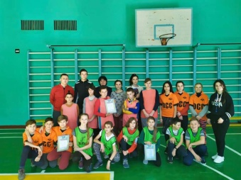
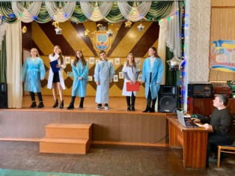
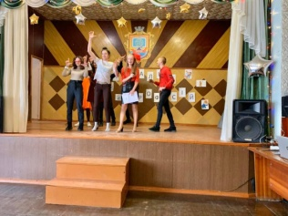
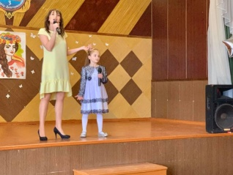
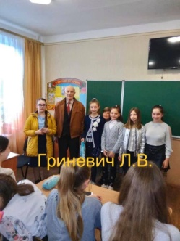
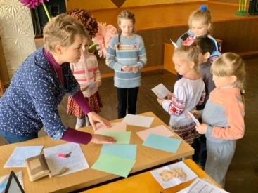
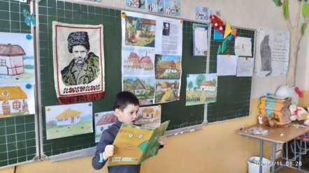
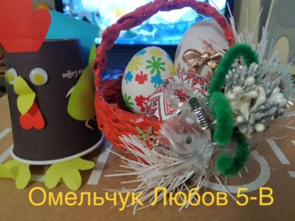
Наші традиційні заходи
Новорічні колядування
«Черемшина»
Тиждень толерантності
Тиждень миру і добрих справ
День героїв Небесної сотні
Тиждень рідної мови
Спортивне зимове свято
Фестиваль професій
Концерт до 8 березня
Тиждень початкової школи
Тиждень Т.Г. Шевченка
Виставка "Великодні барви".
Акція «Доброго ранку, Ветеране»

Slide 45

СОЦІАЛЬНО- ПСИХОЛОГІЧНА
служба

Slide 46
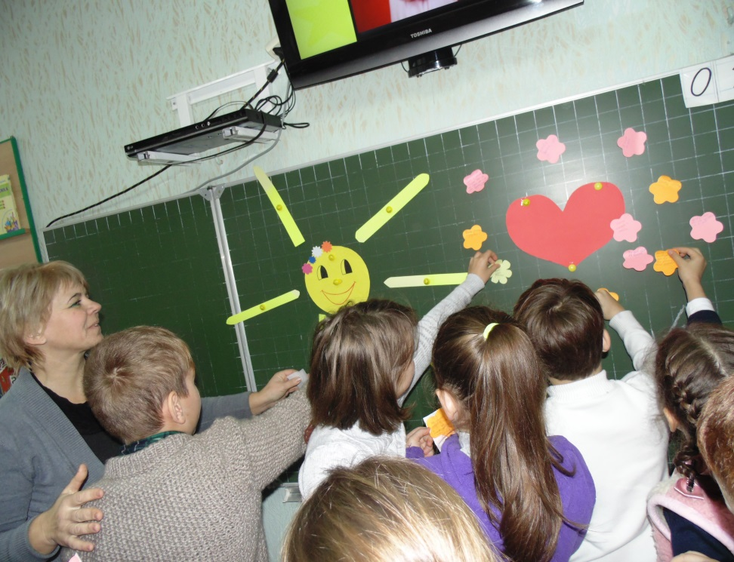
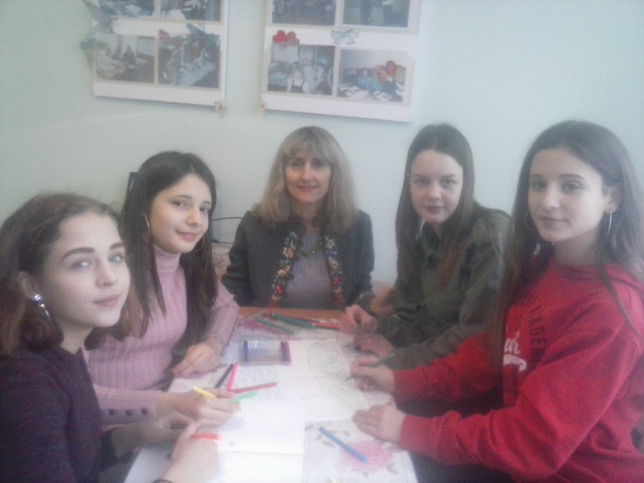
Головною метою соціально – психологічної служби школи є супровід всіх учасників навчально – виховного процесу (учнів, батьків та педагогів) та створення сприятливих умов для розвитку і соціалізації, психологічного комфорту і безпеки учнів.
.

Slide 47
Збільшена кількість консультувань на 34 %
Кількість запитів з боку учнів
до соціально-психологічної служби
882
748
654
2017-2018 н.р.
2018-2019 н.р.
2019-2020 н.р.
Кількість запитів з боку учнів до соціального педагога та практичного психолога протягом трьох років збільшується, що свідчить про потребу соціально-психологічної підтримки для особистісного самоствердження, формування адекватної самооцінки, визначення власних потреб, налагодження ефективних взаємин з однолітками та батьками, підвищення мотивації навчання та професійного самовизначення

Slide 48
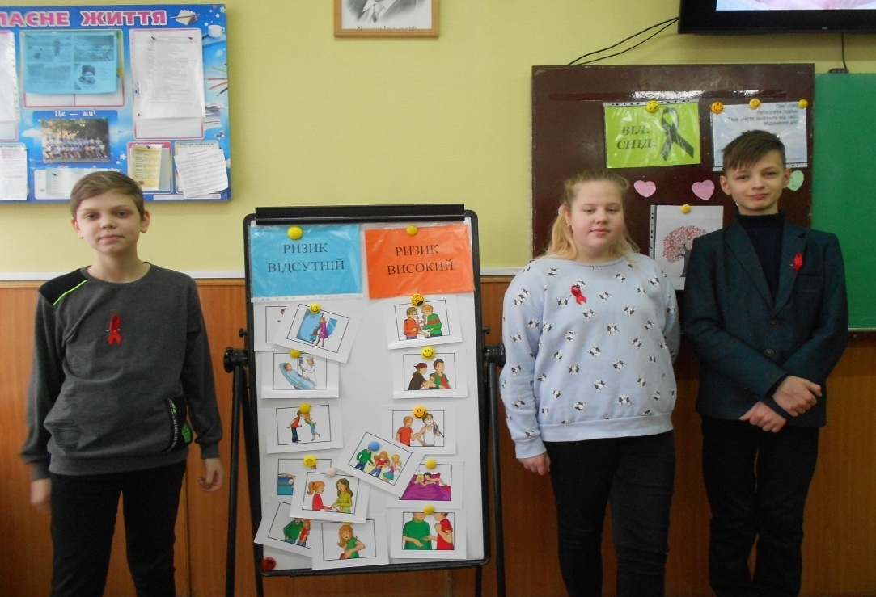
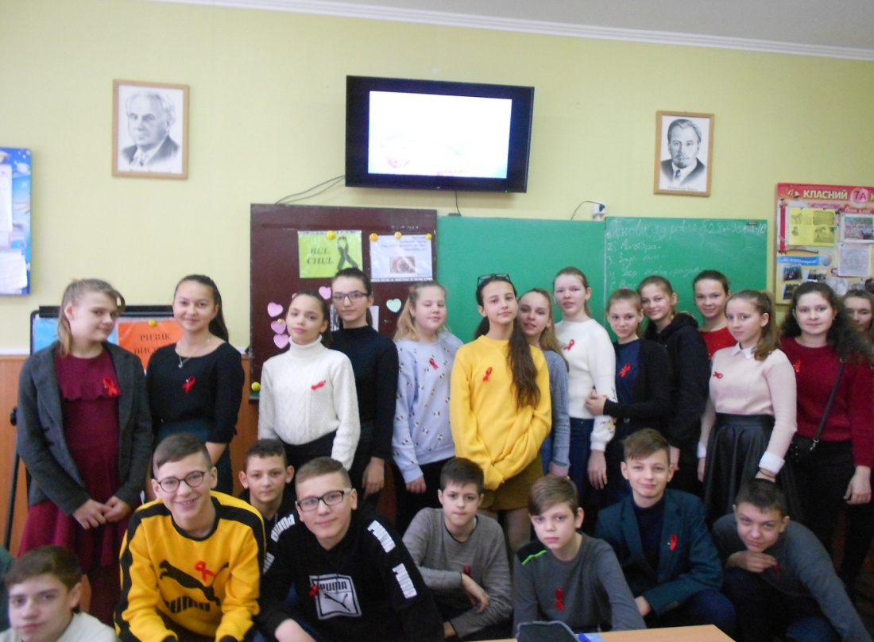
Пріоритетним напрямом в роботі служби залишаються превентивні заходи з попередження злочинів, правопорушень та подолання негативних явищ в учнівському середовищі. Такі явища як тютюнопаління, алкоголізм, наркоманія, бездоглядність, булінг, торгівля людьми є безпосередніми об’єктами профілактичної діяльності працівників психологічної служби. Слід зазначити, що в правовиховній діяльності є позитивна стабільність впродовж 3 років.

Slide 49
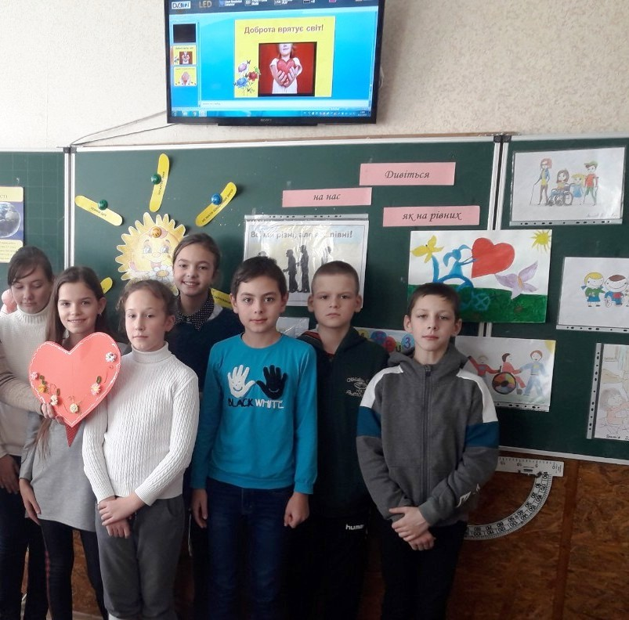
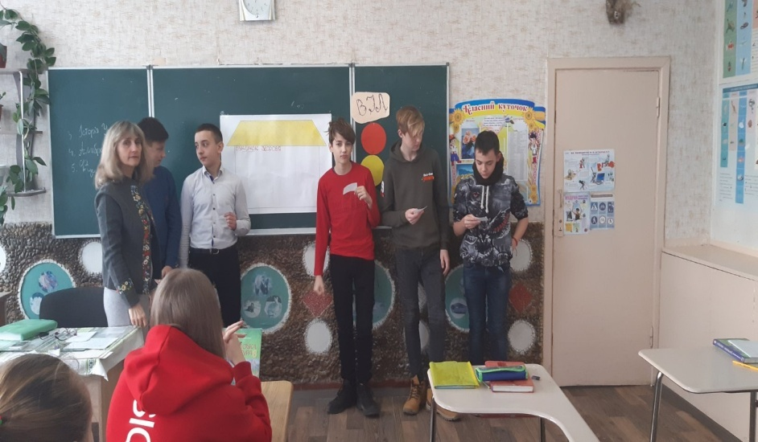
Налагоджена спільна робота з органами внутрішніх справ, охорони здоров'я, Службою у справах дітей, Центром сім'ї та молоді. Спільно вирішувалися питання щодо профілактики правопорушень та жорстокості підлітків. На сьогодні жоден з наших учнів не стоїть на обліку в секторі ювенальної поліції неповнолітніх головного управління національної поліції.

Slide 50
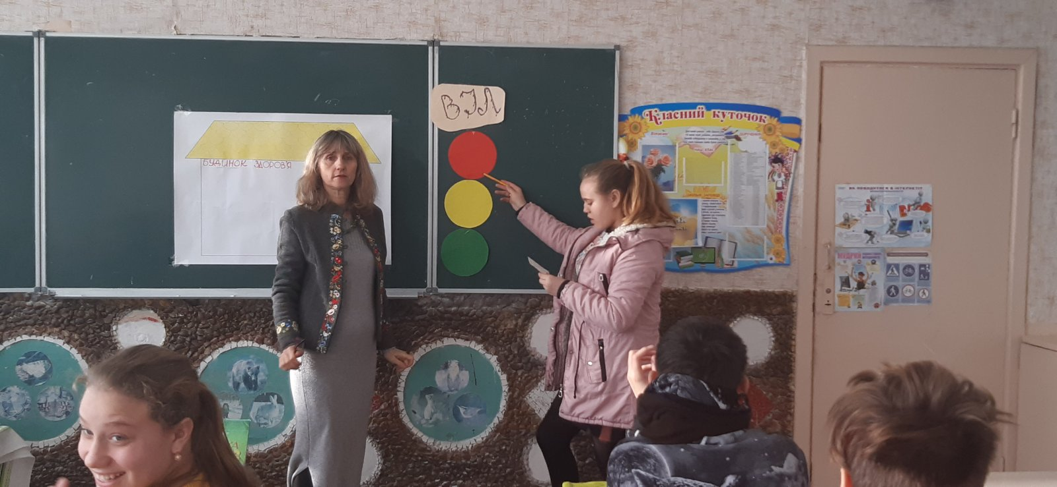
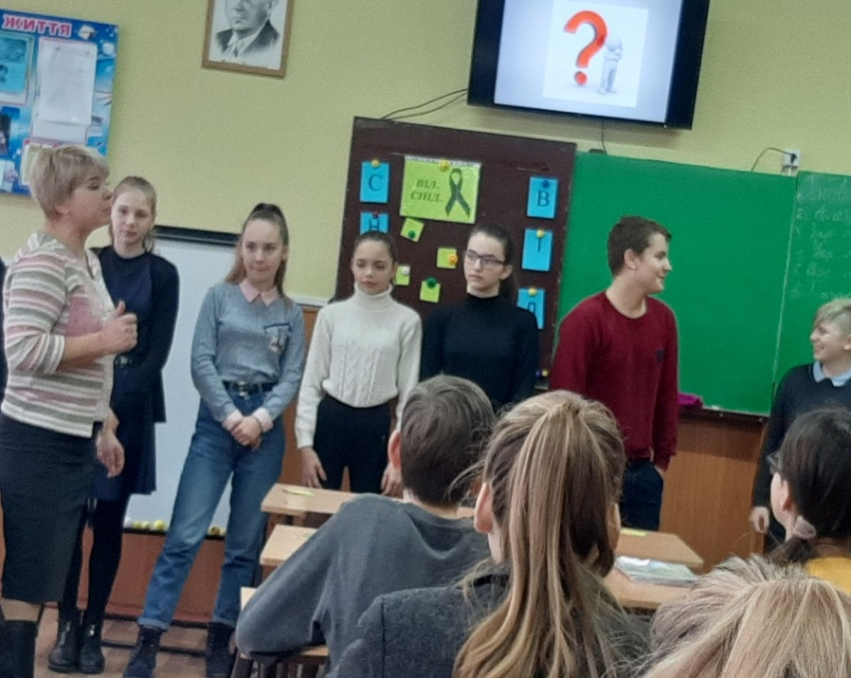
Кожен рік соціально-психологічною службою школи проводиться робота з підлітками щодо профілактики негативних звичок..В цьому навчальному році проведено 11 тренингів з профілактики ВІЛ інфекції, а також 13 тренингів з толерантности, як профілактики агрессії та насилля.

Slide 51
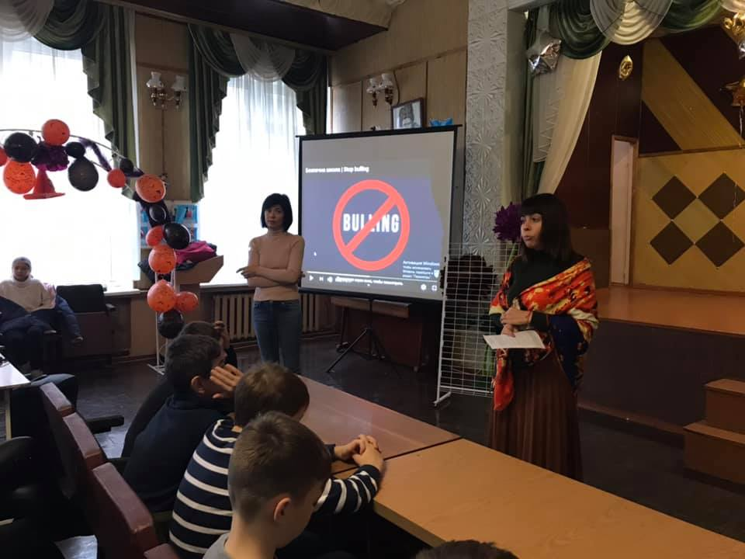
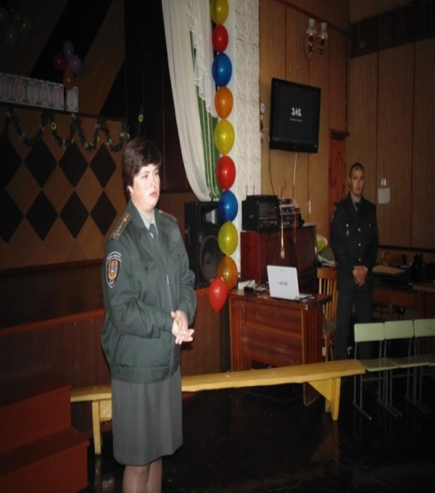

З метою попередження проявів жорстокості та насилля з 25 листопада по 10 грудня в школі проводилася Всеукраїнська акція «16 днів проти насильства»

Slide 52
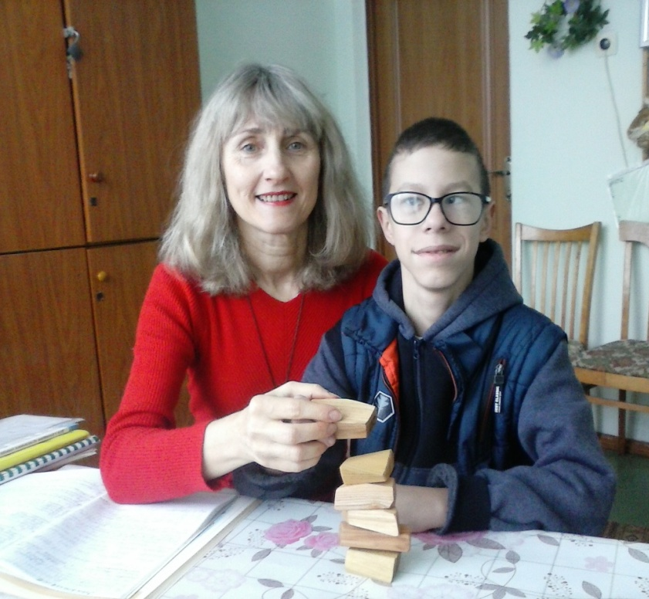
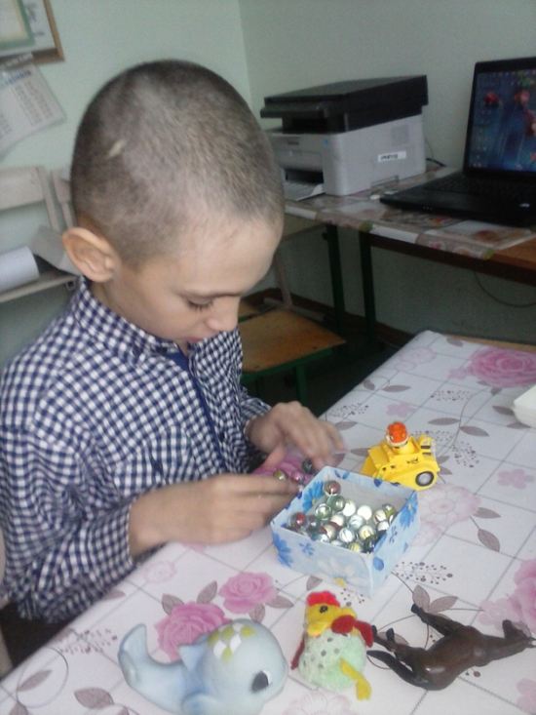
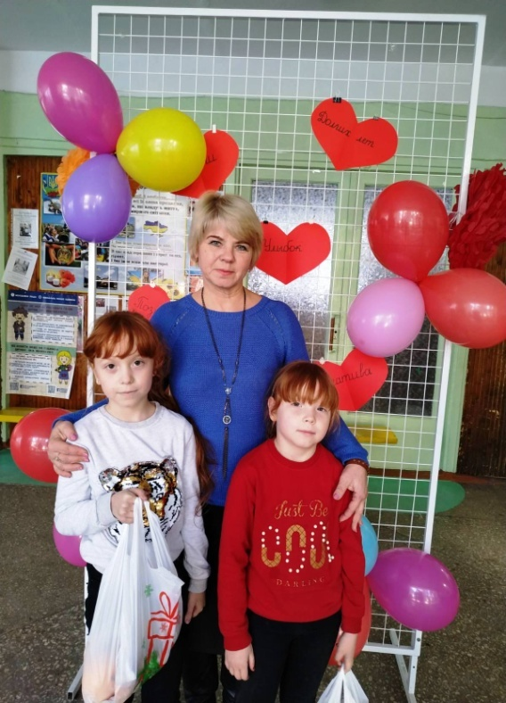
Щорічно соціально – психологічною службою школи проводяться «Тиждень толерантности», «Тиждень психології»

Slide 53
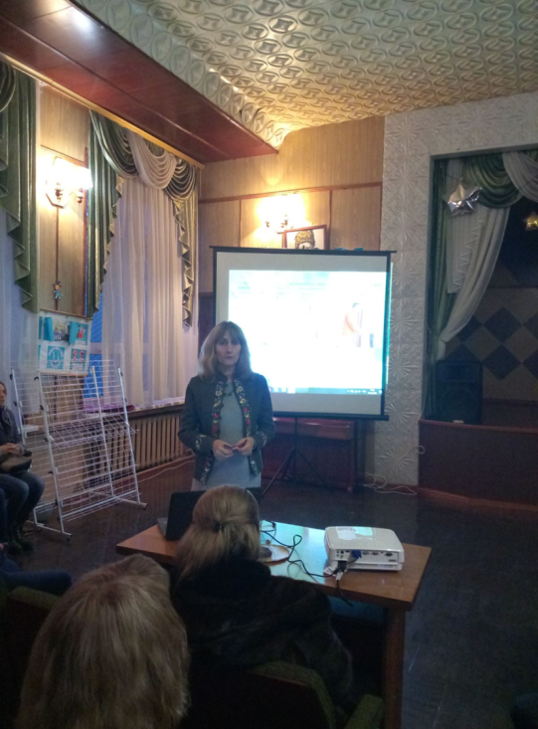
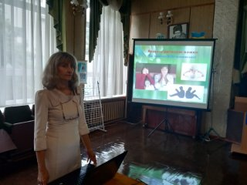
Одним з найважливіших видів діяльності соціально-психологічної служби є просвіта батьків. На протязі навчального року соціальний педагог і психолог виступили на шесті загальношкільних батьківських зборах, на яких батьки отримали цінну інформацію .
.

Slide 54

ФІНАНСОВО- ГОСПОДАРСЬКА
діяльність

Slide 55
Бюджетно-фінансові показники
Загальні видатки за 2019 рік
Загальний фонд в т.ч. – 14049076
державний бюджет - 9983218
місцевий бюджет - 4065858
Інші надходження - 170201
оплата праці - 11972191
Оплата комунальних витрат - 1138660

Slide 56
Загальні видатки за 2019 рік
Поточні видатки – 938225
матеріали для ремонту - 2210 - 213097
Придбання медикаментів- 2220 - 4042
Харчування учнів - 2230 - 558908
Інші послуги - 2240 - 136475
Видатки (курси, семінари) – 2250 - 25700

Slide 57


Дидактика – 38 940 грн
Розвиваючі ігри – 6148 грн
Ноутбуки – 18 800
Проєктор – 9456грн
Ламінатор – 8790 грн
Шафи – 35000 грн
Меблі: парти (25 комп.) – 51 216

Slide 58
РОЗВИТОК ЗАКЛАДУ
Капітальний ремонт харчоблоку, внутрішнього двору та електромережі
Покращення умов надання освітніх послуг та забезпечення якості освіти
Поповнення матеріально-технічної бази навчальних кабінетів
Розвиток інклюзії, покращення умов для роботи в інклюзивних класах
Діяльність Школи сприяння здоров'ю «Гармонія, Культура, Творчість» в умовах інтенсивного використання інноваційних педагогічних технологій навчання і виховання

Slide 59

http://3school3.ucoz.ua/
ПРОЗОРІСТЬ ТА ІНФОРМАЦІЙНА ВІДКРИТІСТЬ ЗАКЛАДУ

